Slide 1
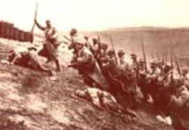
4. Realistická próza mezi válkami
Mgr. Regina Jonášová 2023

Slide 2
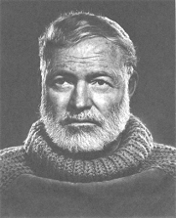
Ernest Hemingway str.78
1899 – 1961
Držitel Nobelovy ceny za literaturu
Představitel prózy tzv. ztracené generace

Slide 3
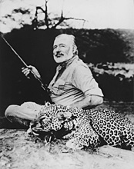
Ernest Hemingway – milovník dobrodružství…

Slide 4
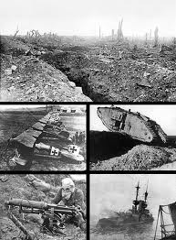
Ernest Hemingway
Ztracená generace?
Američtí spisovatelé, kteří šli do 1. světové války jako studenti
Dobrovolníci – s ideály o boji za svobodu a demokracii
Následuje vystřízlivění, válka je trvale poznamenává
Pocit vykořeněnosti

Slide 5
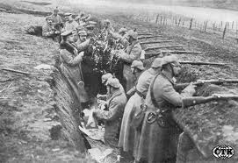
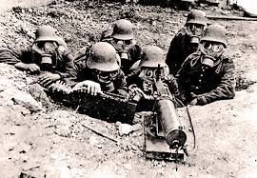
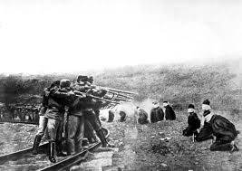
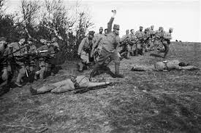

Slide 6
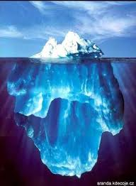
Ernest Hemingway
Používal novátorskou „metodu ledovce“

Slide 7

„metoda ledovce“
Jednoduché popisy jsou výstižné a dramatické, díla jsou úsporná rozsahem
Autor zobrazuje jen výseč všech událostí, eliminuje vše nepodstatné, aby účinnost textu byla co možná největší

Slide 8

Soustředí se tak především na hlavní myšlenku celého příběhu
Na malé ploše se odehrávají vyhrocené životní situace, které jsou poté rozvíjeny autorskou řečí

Slide 9

Ernest Hemingway – Sbohem Armádo
1929
Autobiografické zážitky z vojny
Hlavní hrdinové se upínají k základním hodnotám: láska, přátelství, odvaha, čest

Slide 10

Sbohem Armádo
Mladý hrdina bojuje na italské frontě jako zdravotník (Frederic Henry)
Miluje anglickou ošetřovatelku Catherine – je zraněn, ale šťastně zamilován
Protože je omylem považován za vojenského zběha, odsoudí ho k smrti

Slide 11
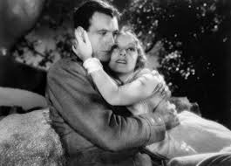
Sbohem Armádo
Uteče s Catherine do neutrálního Švýcarska
Bohužel Catherine umírá po porodu mrtvého syna
Henry odchází z armády (deziluze jeho ideálů, vidí nesmyslné vraždění)

Slide 12
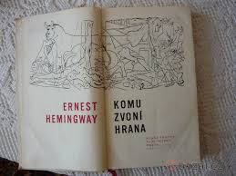
Ernest Hemingway – Komu zvoní hrana
1940
Odehrává se za španělské občanské války ve 30. letech (partyzáni se postavili fašistům)
Přijíždí mladý dobrodruh – americký profesor španělštiny Robert Jordan – jako dynamitník
Má úkol zlikvidovat strategický most

Slide 13

Komu zvoní hrana
= 3-denní epizoda z prostředí partyzánské družiny republikánů
Jordan se zamiluje do 19leté Marie, která se vyrovnává se znásilněním
Při akci většina partyzánů zahyne, Jordan spadl z koně a zlomil si nohu

Slide 14


Komu zvoní hrana
Jordan se musí rozloučit s ostatními a čeká na smrt

Slide 15
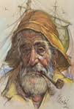

Ernest Hemingway – Stařec a moře
Symbolická novela
Starý rybář Santiago marně čeká 84 dnů na úlovek
Přátelí se s chlapcem Manolinem
Nakonec uloví obrovskou rybu

Slide 16
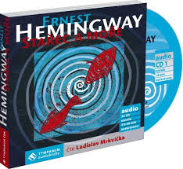
Stařec a moře
Ryba ho vláčí 3 dny po moři
Stařec bojuje, rozmlouvá s mořem, ptáky, s rybou jako sobě rovným soupeřem
Nakonec vítězí, ale cestou do přístavu mu rybu sežerou žraloci, které už stařec nepřemůže

Slide 17
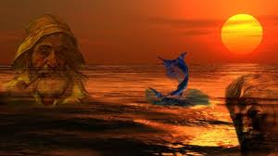
Stařec a moře
Zůstane mu jen kostra a víra v nový lov
Oslava lidské aktivity a nezdolnosti
https://www.youtube.com/watch?v=W5ih1IRIRxI

Slide 18
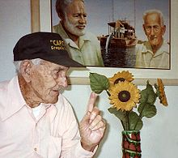
Gregorio Fuentes v roce 1998 – předloha pro povídku Stařec a moře

Slide 19
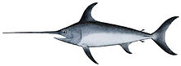
Merlin (mečoun obecný), kterého chtěl Santiago ulovit

Slide 20
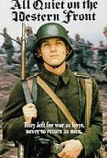
Erich Maria Remarque – Na západní frontě klid str.76
Generační spisovatel mladých lidí, které poznamenala válka
Hlavní hrdina – Pavel Bäumer
Čtyři 19letí spolužáci z gymnázia nastoupí na výzvu třídního profesora do armády

Slide 21
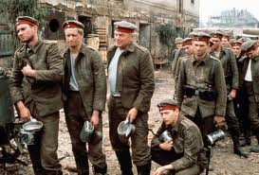
Na západní frontě klid
Prožijí drsný výcvik
Následují válečné hrůzy na frontě, mladí vojáci umírají, stávají se cyniky, jsou odevzdaní

Slide 22
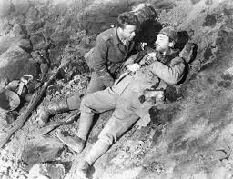
Na západní frontě klid
Pavel navštíví o dovolené domov, milovaná matka umírá na rakovinu
Těžko se srovnává se svou první válečnou obětí (mladý Francouz)

Slide 23
Na západní frontě klid – žákovská prezentace:
https://www.youtube.com/watch?v=qjzSuMjsFEw
Plynový útok (Na západní frontě klid 1979):
https://www.youtube.com/watch?v=aZz9VX0k2Mg

Slide 24
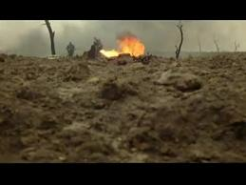
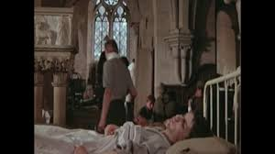
Na západní frontě klid
Přichází postupně o kamarády – spolužáky
Sám ironicky zemře v den, kdy je hlášen na západní frontě klid (zbloudilá střepina)

Slide 25
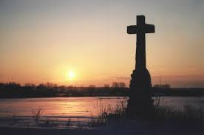
Na západní frontě klid
Citát:
„Bylo nám osmnáct let a začali jsme milovat svět a život, a museli jsme na něj střílet.
První granát, jenž dopadl, zasáhl naše srdce.
Jsme odříznuti od činorodosti, od snažení, od pokroku.
Už v to nevěříme, věříme na válku.“

Slide 26

Erich Maria Remarque – Cesta zpátky
= volné pokračování
Osudy navrátilců, konec přátelství, prázdnota

Slide 27
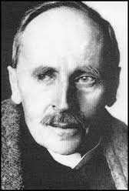
Romain Rolland – Petr a Lucie str. 80
Francie
1866 – 1944
Nobelova cena za literaturu
Protiválečná novela

Slide 28

Petr a Lucie
Lucie = dělnická dívka, maluje napodobeniny
Seznámí se při náletu v pařížském metru s Petrem = bezstarostný student z lepší rodiny
Prožívají romantickou naivní lásku

Slide 29
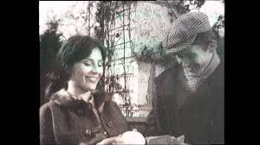
Petr a Lucie
Umírají tragicky pod sloupem chrámu při náletu
Obžaloba nesmyslnosti války, která devastuje lásku a ideály

Slide 30

Petr a Lucie po slovensky ☺
https://www.youtube.com/watch?v=JIzCl2RR624

Slide 31
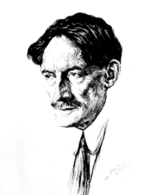
Henri Barbusse - Oheň
1873 – 1935
Autor protiválečného románu Oheň pobyl 22 měsíců na frontě, poté byl z psychických důvodů vyřazen

Slide 32

Oheň
Otřesný román, deník vojenské čety z francouzsko – německé fronty 1.sv. války
Netradiční pojetí:
Pásmo scén, úvah, příběhů
Chybí ústřední hrdina

Slide 33
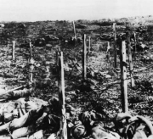
Oheň
Epizody z bojiště i klidných dovolených, nakonec téměř celá četa padla
Autor vystupuje v roli vypravěče, který píše deník + scény + epizody
Dojemné i děsivé válečné scény – viz shledání s nádhernou a nedosažitelnou dívkou Eudoxií

Slide 34
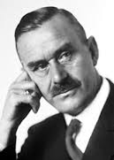
Thomas Mann (1875 – 1955) Německo str. 84

Slide 35
Thomas Mann
Původně sympatizoval s německými nacionalisty, ale brzy začal vystupovat proti nacismu
Proto musel roku 1933 emigrovat do Švýcarska, potom do USA, po válce se opět usadil ve Švýcarsku

Slide 36
Thomas Mann
Roku 1929 získal Nobelovu cenu za literaturu
Je autorem řady románů

Slide 37
Je autorem románů:
Buddenbrookovi
Vzestup a pád jedné měšťanské rodiny – rodinná sága, kde potomci nedokážou navázat na kvality svého otce

Slide 38

Doktor Faustus
Román líčí osud vymyšleného hudebního skladatele, který se upíše ďáblu, aby mohl novátorsky tvořit, ale podmínkou je, že se nesmí zamilovat.

Slide 39
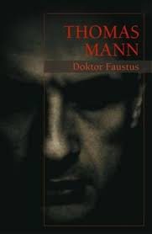
Doktor Faustus
Osamělý hudebník skládá skvělá díla, ale nakonec propadne šílenství
Román se odehrává v posledních dvou letech 2. sv. války

Slide 40
Josef a bratří jeho
4 dílná románová epopej
Starozákonní alegorie
Nejmilejší z 12 synů Jákoba, Josef, je bratry zavržen, ale polepší se, zachrání egyptskou říši před hladomorem a postará se i o nehodné bratry a svého otce, vezme je do Egypta

Slide 41
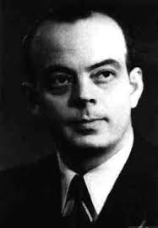
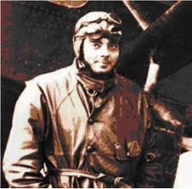
Antoine de Saint – Exupéry str.91
1900 – 1944
Zahynul jako letec za 2.světové války

Slide 42
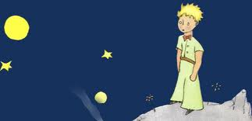
Antoine de Saint – Exupéry – Malý princ
Filozoficko – alegorická pohádka pro děti i dospělé
Letec havaruje na Sahaře – setká se s dobrem = malý princ, který opustil svou planetu, když zapochyboval o lásce své květiny

Slide 43
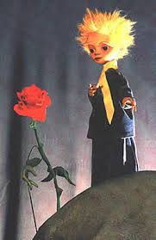
Malý princ
Putuje po 5 planetách, kde žijí bytosti špatných vlastností:
Vševládný král
Ctižádostivec
Pijan
Sobecký vědec

Slide 44
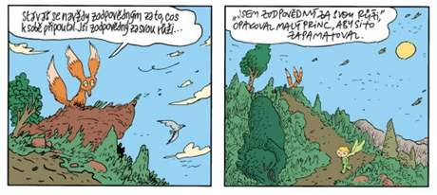
Malý princ
Roste jejich smutek a zklamání (dětské ideály X zkažený dospělý svět)
Princ se spřátelil na Zemi s liškou
Pomohl najít letci studnu (vodu)

Slide 45
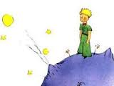
Malý princ
Nakonec ho uštkl had a jeho nehmotná duše se vrací k opuštěné květině
Námětem je krize člověka v moderní civilizaci
Oslava lásky, přátelství, srdce…

Slide 46
Malý princ - Antoine de Saint Exupéry - animovaný
https://www.youtube.com/watch?v=dATgyz9TuRY

Slide 47
Díky za pozornost ☺

